Slide 1
Tilskudd til kompetansehevende tiltak for lindrende behandling og omsorg ved livets slutt
Anu Nilsen og Lena Haugland
08.Januar 2026

Slide 2
Praktisk informasjon
Kommuner og bydeler i (Troms, Finnmark og Nordland) herunder vertskommuner for Utviklingssenter for sykehjem og hjemmetjenester (USHT), kan søke. Ved interkommunale tiltak må en enkelt kommune stå som formell søker. Ved flere søknader fra samme kommune, innenfor dette tilskuddet, må kommunen prioritere søknadene, og samle dem i én oversendelse.
Det gis tilskudd til kvalitetsutviklingsarbeid, inkludert kompetanseheving i den kommunale helse- og omsorgstjenesten, som for eksempel implementering av nye organisasjonsformer og verktøy. Det kan også gis tilskudd til samlet kompetanseheving i en region.
Det gis ikke tilskudd til drift av helse- og omsorgstjenester eller til formell videreutdanning og studier.
Søknadsfrist 01.mars 2026
Rapporteringsfrist 2025 (2024) 1.mars 2026 ( Revisor attest 1.april)
Notes:
Revisor attest fra 2026 også frist 01.mars

Slide 3
Rapportering 2025 (2024)
e-post sendt til alle kontaktpersoner 19.12.2025
Bruk vedlagt rapporteringsskjema
Beskrivelse av prosjekt/tiltak som er gjennomført og eventuelle utfordringer og justeringer underveis. Hvis aktiviteter er forsinket eller mål ikke er oppnådd skal tilskuddsmottaker beskrive årsakene og beskrive tiltak for fremtidig måloppnåelse.
Beskrivelse av resultater og grad av måloppnåelse (lav, middel eller høy grad av måloppnåelse) sett opp mot søknaden og målene for tilskuddsordningen.
Regnskapsrapportering
Kr 200 000 eller mer – revisorattestert regnskap
Under kr 200 000 – utskrift av kommunens økonomisystem (prosjektregnskap)

Slide 4
Ubrukt tilskudd
1. Hvis dere skal søke om nytt tilskudd neste år for å videreføre arbeidet:
Tilskudd som dere ikke bruker inneværende tilskudds år, kan overføres og inkluderes i neste års tildeling. Dette krever en fullstendig søknad. Søknadsbeløpet må da inkludere både ubrukt tilskudd for 2025, og nytt tilskudd.
2. Hvis nytt tilskudd ikke er aktuelt:
Tilskudd som dere ikke bruker kan også overføres til neste år, selv om det ikke er aktuelt med nytt tilskudd. Dette krever en kortfattet søknad per brev til vår postadresse, eller e-post til sftfpost@statsforvalteren.no innen årsskiftet 2025/2026.
Tilskudd kan bare overføres et år, når nytt tilskudd ikke er aktuelt. Tilskudd som overført fra 2024 til 2025 er ikke mulig å overføre ytterligere til 2026.
Notes:
Tilskuddet skal brukes dette budsjett- og kalenderår. Dersom midlene ikke brukes fullt ut, finnes det følgende alternativer:
Tilskudd som ikke skal benyttes skal returneres til Statsforvalteren. Statsforvalteren vil utstede en faktura på beløpet som skal tilbakebetales etter at rapporteringen er behandlet.

Slide 5
Søknad 2026
Bruk søknadsskjemaet
Dette må være med i søknaden:
Søkerens mål med tilskuddet
Prosjektbeskrivelse/beskrivelse av tiltak det søkes om tilskudd til med prosjektstart og slutt
Budsjett
Delfinansiering/tilskudd fra andre instanser
Egenfinansiering
Søkerens vurdering av risiko ved prosjektet
Søknaden skal godkjennes og signeres av kommunedirektør eller den vedkommende har delegert myndigheten til.

Slide 6
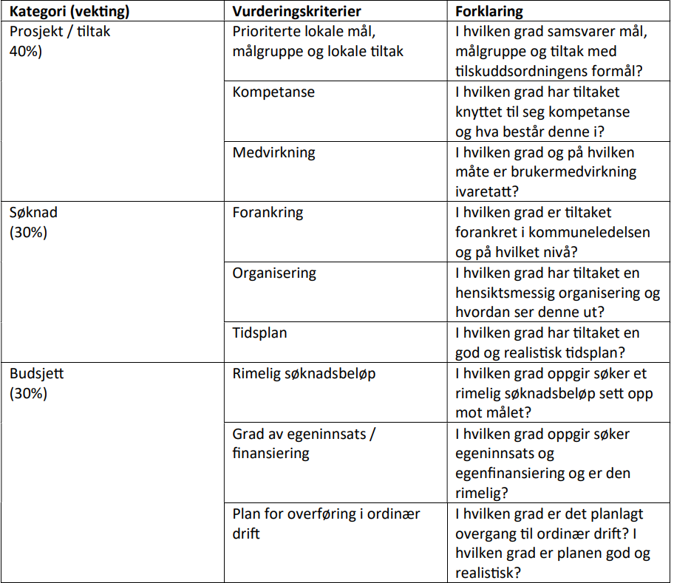
Vurdering av søknader
Søknadene vurderes i samråd med Lindring i nord

Slide 7
Prioritering av søknader
Prioriteres;
Kommuner som i stor grad oppfyller vurderingskriterier
Kommuner som er ikke kommet så langt i arbeid med lindrende omsorg
Prioriteres ned:
Kommuner som har mottatt tilskudd over mange år og som vurderes å jobbe godt med lindrende omsorg
kommuner som har betydelige beløp av ubrukte / overførte tilskuddsmidler

Slide 8
Mer informasjon og kontaktpersoner
Tilskudd til kompetansehevende tiltak for lindrende behandling og omsorg ved livets slutt | Statsforvalteren i Troms og Finnmark
Kontaktpersoner:
Lena Haugland: lena.haugland@statsforvalteren.no
Ann-Kathrin Thorwarth: ann-kathrin.thorwarth@statsforvalteren.no

